Slide 1

Bacharelado em Ciência da Computação - UFRPE
Sistemas Operacionais – Multiprocessamento Cliente-Servidor
José Pirangaba, Laisy Ferreira, Marcos Vinicius, Matheus Noronha, Manoel Natalício

Slide 2
Processo – Thread - Socket
Processo – Alocação de recursos e execução tarefas
Thread – Partições de problemas em várias tarefas
Socket – Conexão entre dispositivos

Slide 3
Processo – Thread - Socket
Processo – Alocação de recursos e execução tarefas
Thread – Partições de problemas em várias tarefas
Socket – Conexão entre dispositivos

Slide 4
Problemas Enfrentados
Thread Servidor
Thread Cliente
Multiprocessos sem Servidores
Divisão de Job dos Clientes
Trava do GIL em Python
Escolha entre Thread ou Processo

Slide 5
Ferramentas
Foram utilizadas algumas bibliotecas no auxílio do desenvolvimento, foram elas:
Socket
Threading
Multiprocessing
Numpy

Slide 6
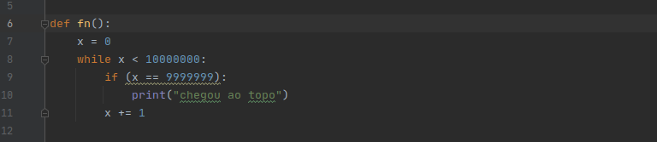
Cálculo
Escolhemos como tarefa do cliente a soma iterativa de 0 a um número expressivamente alto para que demandasse um tempo de resposta perceptível.
A soma está de 0 a 100000000, onde conseguimos perceber a diferença no processamento.
Para demandar mais processamento, a tarefa é executada 3 vezes antes de retornar ao cliente

Slide 7
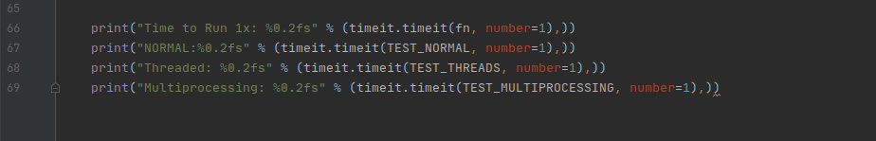
Thread x Processo
Através dos testes realizados e dos problemas enfrentados, foi escolhido o Processo como executor principal
O código realiza o processamento da Função de 3 maneiras:
Sequencial pelo Cliente
Thread pelo Servidor
Processo pelo Servidor
Sinalizando o tempo necessário para a execução de cada 1 deles

Slide 8
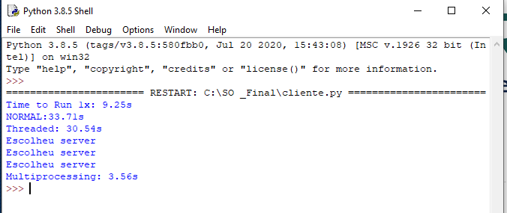
Resultados
Time to Run 1x - Execução Sequencial Única
Normal - Execução Sequencial 3x
Thread - Execução pelo Servidor Utilizando Thread
Multiprocessing - Execução pelo Servidor Utilizando Processos

Slide 9
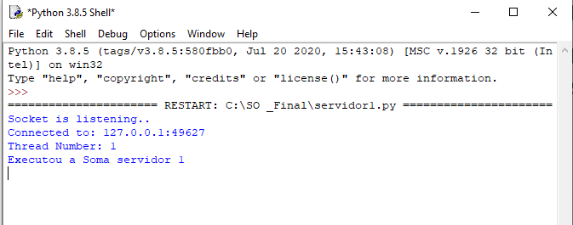
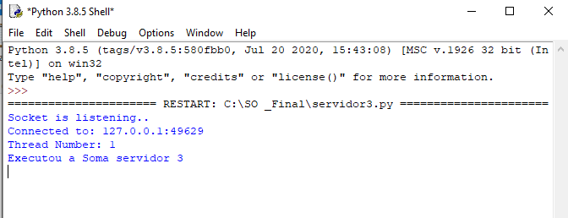
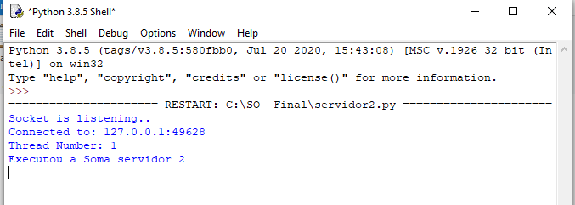
Execução Servidores

